Slide 1
Mestrado Recursos Digitais em Educação
Impacto Climático
“As alterações climáticas não são ficção científica. Esta é uma batalha no mundo real tem impacto em nós neste momento.” — Arnold Schwarzenegger.

Slide 2
Estado do clima
O mundo está em uma emergência climática –
“um código vermelho para a humanidade”, segundo o secretário-geral da ONU.
A concentração de emissões de gases de efeito estufa (GEE) na atmosfera está causando estragos em todo o mundo e ameaçando vidas, economias, saúde e alimentação.
O mundo está longe de garantir um aumento da temperatura global abaixo de 2°C, como prometido no Acordo de Paris.
Com uma linha de base em 1990, alguns países estão emitindo mais, alguns o mesmo e outros estão emitindo menos.

Slide 3
Efeito de Estufa
efeito de estufa
é um processo físico que ocorre quando uma parte da radiação infravermelha (percebida como calor) é emitida pela superfície terrestre e absorvida por determinados gases presentes na atmosfera, os chamados gases do efeito estufa ou gases estufa.
Como consequência disso, parte do calor é irradiado de volta para a superfície, não sendo libertado para o espaço.

Slide 4
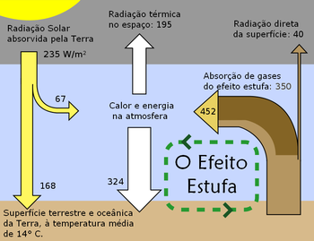
Efeito de Estufa

Slide 5
Quais são os principais gases de efeito estufa?
Dióxido de carbono (CO ₂ ), metano e óxido nitroso são os principais GEEs.
O CO ₂ permanece na atmosfera por até 1.000 anos , o metano por cerca de uma década e o óxido nitroso por aproximadamente 120 anos .
Medido ao longo de um período de 20 anos, o metano é 80 vezes mais potente que o CO ₂ em causar o aquecimento global, enquanto o óxido nitroso é 280 vezes mais potente.

Slide 6
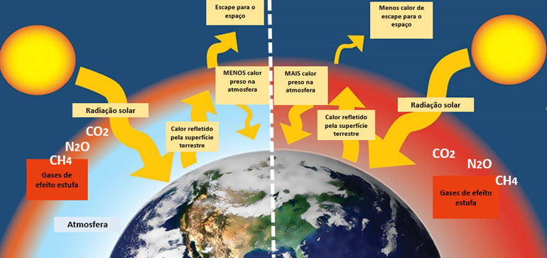
Gases efeito de estufa

Slide 7
Aquecimento Global
é o processo de mudança da temperatura média global da atmosfera e dos oceanos.
O acúmulo de altas concentrações de gases de efeito estufa na atmosfera bloqueia o calor emitido pelo Sol e o prende na superfície terrestre, aumentando a temperatura média da Terra.

Slide 8
Quais são as consequências do Aquecimento Global?
O aumento das temperaturas dos oceanos e da atmosfera,
traz uma série de consequências danosas para o meio ambiente.
Entre as principais estão:
Aumento das temperaturas dos oceanos: desequilíbrio ambiental e danos às espécies marinhas;
Derretimento das geleiras: elevação no nível do mar, o que gera inundações nas áreas costeiras;
Aumento do buraco da camada de Ozono: aumento da insolação e radiação solar, podendo causar problemas de pele e câncer;
Intensificação de catástrofes climáticas: tempestades, furacões, inundações;
Desertificação: intensificação da seca e escassez de água
Disseminação de doenças por falta de saneamento básico;
Extinção de espécies.

Slide 9
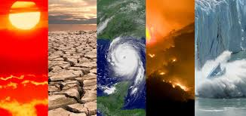
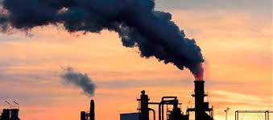
Imagens

Slide 10
Impactos Climáticos
Os impactos vão muito além do aumento da temperatura, afetando ecossistemas e comunidades em todo o mundo.
Coisas das quais dependemos e valorizamos:
– água, energia, transporte, vida selvagem, agricultura, ecossistemas e saúde humana;
– estão sofrendo os efeitos de um clima em mudança.

Slide 11
Impacto Climatico
Temperatura s:
Temperaturas mais quentes
Tempestades mais severas
Aumento da seca
Perda de espécies
Oceano subindo
Mais riscos para a saúde

Slide 12
Temperaturas
As áreas terrestres estão com dias mais quentes e ondas de calor.
Temperaturas mais altas aumentam as doenças relacionadas ao calor e dificultam o trabalho ao ar livre.
Os incêndios florestais começam mais facilmente e se espalham mais rapidamente quando as condições estão mais quentes.
Tempestades destrutivas tornaram-se mais intensas e mais frequentes em muitas regiões (exacerba chuvas e inundações extremas).
Ciclones, furacões e tufões se alimentam de águas quentes na superfície do oceano.
Essas tempestades geralmente destroem casas e comunidades, causando mortes e enormes perdas econômicas.
Escassez de água em regiões afetam as colheitas e secas ecológicas aumentando a vulnerabilidade dos ecossistemas.
As secas também podem provocar tempestades destrutivas de areia e poeira que podem mover bilhões de toneladas de areia pelos continentes.

Slide 13
Oceano subindo
O oceano absorve a maior parte do calor do aquecimento global.
A taxa de aquecimento do oceano aumentou fortemente nas últimas duas décadas, em todas as profundezas do oceano.
À medida que o oceano aquece, seu volume aumenta, pois a água se expande à medida que fica mais quente.
O derretimento das camadas de gelo também faz com que o nível do mar suba, ameaçando as comunidades costeiras e insulares.
Além disso, o oceano absorve dióxido de carbono, mantendo-o afastado da atmosfera.
Mas mais dióxido de carbono torna o oceano mais ácido, o que põe em perigo a vida marinha e os recifes de coral.

Slide 14
Perda de espécies
As mudanças climáticas representam riscos para a sobrevivência das espécies em terra e no oceano.
Esses riscos aumentam à medida que as temperaturas sobem. Exacerbado pela mudança climática, o mundo está perdendo espécies a uma taxa 1.000 vezes maior do que em qualquer outro momento da história humana registrada.
Um milhão de espécies correm o risco de serem extintas nas próximas décadas. Incêndios florestais, condições climáticas extremas e pragas e doenças invasivas estão entre as muitas ameaças relacionadas às mudanças climáticas.
Algumas espécies serão capazes de se mudar e sobreviver, mas outras não.

Slide 15
Mais riscos para a saúde
A mudança climática é a maior ameaça à saúde que a humanidade enfrenta.
Os impactos climáticos já estão prejudicando a saúde, por meio da poluição do ar, doenças, eventos climáticos extremos, deslocamento forçado, pressões sobre a saúde mental e aumento da fome e má nutrição em lugares onde as pessoas não podem cultivar ou encontrar comida suficiente.
A mudança nos padrões climáticos está expandindo as doenças, e os eventos climáticos extremos aumentam as mortes e dificultam o acompanhamento dos sistemas de saúde.

Slide 16
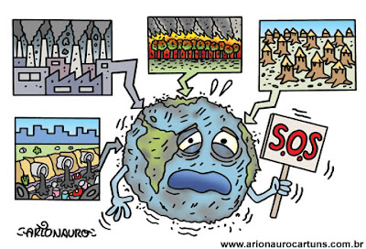
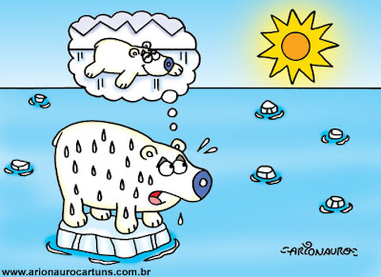
Imagens
Obrigado
Por: Ana Isabel nº 220001008

